Slide 1
আজকের ক্লাসে সবাইকে আন্তরিক শুভেচ্ছা ।

Slide 2
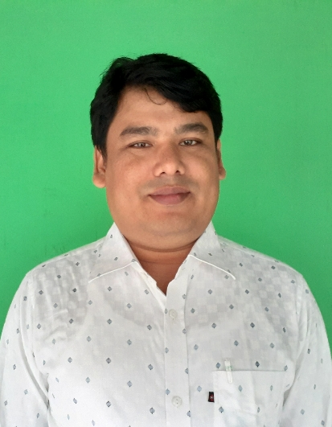
পরিচিতি
দীলিপ কুমার রায়
প্রভাষক, বাংলা বিভাগ,
হারাগাছ সরকারি কলেজ
কাউনিয়া, রংপুর ।

Slide 3
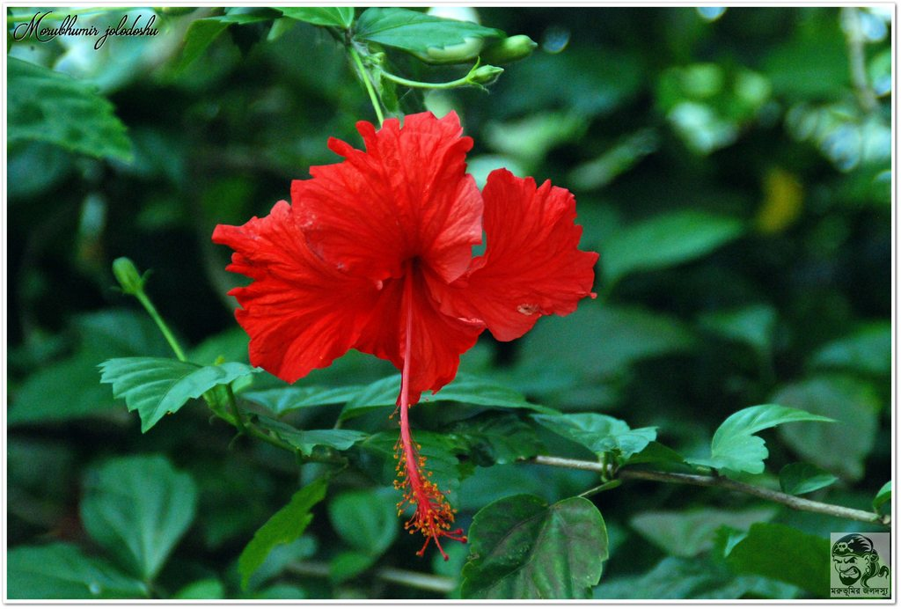
ছবিতে পূর্ব পাঠের কোন অনুষঙ্গ পাওয়া যায় আলোচনা কর।

Slide 4
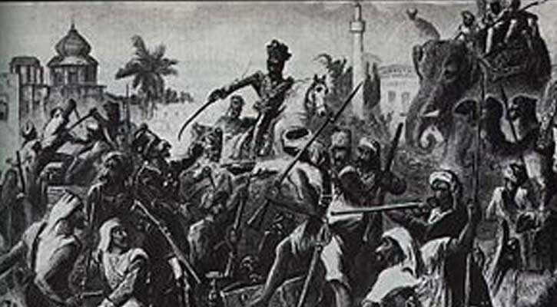
ছবি দেখে উপলব্ধি কর

Slide 5
পাঠ শিরোনাম:
আমি কিংবদন্তির কথা বলছি

Slide 6
শিখন ফল:
১। যে কবিতা শুনতে জানে না সে সূর্যকে হৃৎপিণ্ডে ধরে রাখতে পারে না – কেন? বিশ্লেষণ করতে পারবে।
২। সশস্ত্র সুন্দরের অনিবার্য অভ্যুত্থান কবিতা – বলতে কী বোঝায় তা বিশ্লেষণ করতে পারবে।
৩। সুপুরুষ ভালোবাসার সুকণ্ঠ সংগীত কবিতা- বলতে কী বোঝ তা বিশ্লেষণ করতে পারবে।

Slide 7
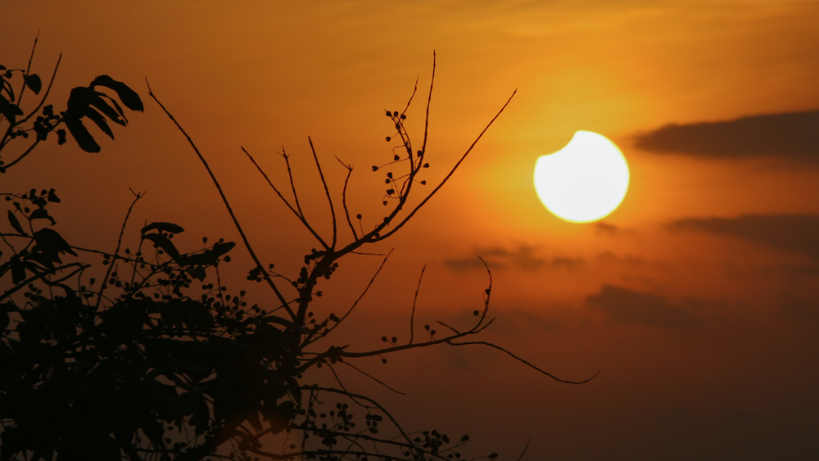
যে কবিতা শুনতে জানে না
সে সূর্যকে হৃৎপিণ্ডে ধরে রাখতে পারে না।

Slide 8
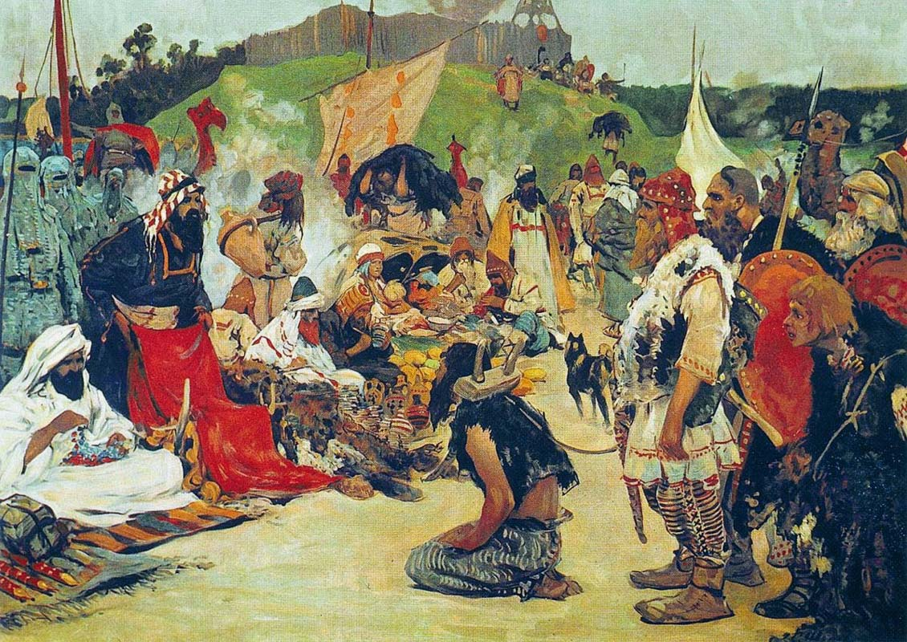
আমি কিংবদন্তির কথা বলছি
আমি আমার পূর্বপুরুষের কথা বলছি
তার পিঠে রক্ত জবার মত ক্ষত ছিল
কারণ তিনি ক্রীতদাস ছিলেন।

Slide 9
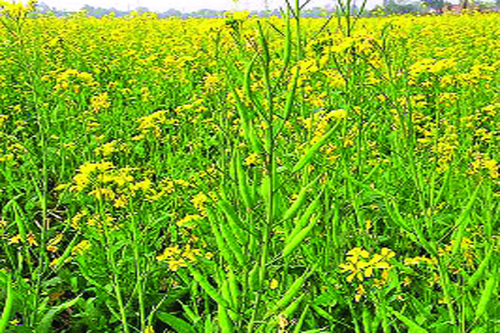
যে কর্ষণ করে
শস্যের সম্ভার তাকে সমৃদ্ধ করবে

Slide 10
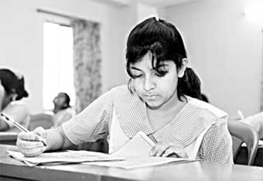
একক কাজ
১। শস্যের সম্ভার তাকে সমৃদ্ধ করবে – কথাটি ব্যাখ্যা কর

Slide 11
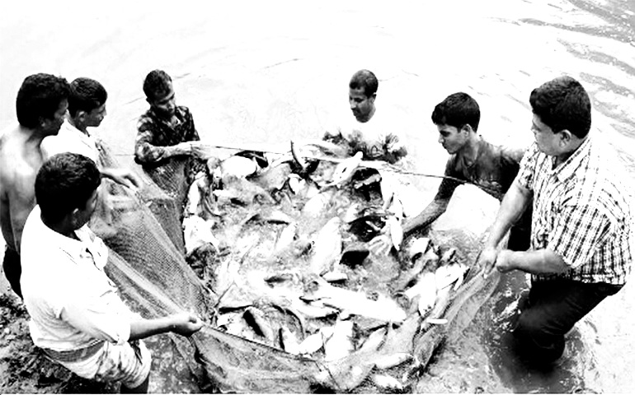
যে মৎস্য পালন করে
প্রবহমান নদী তাকে পুরস্কৃত করবে।

Slide 12
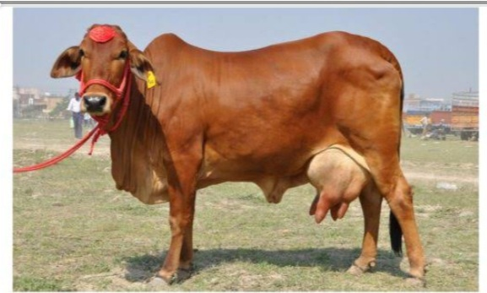
যে গাভীর পরিচর্যা করে
জননীর আশীর্বাদ তাকে দীর্ঘায়ু করবে।

Slide 13
জোড়ায় কাজ:
১। যে মৎস্য পালন করে প্রবহমান নদী তাকে পুরস্কৃত করবে কেন? বুঝিয়ে লেখ।

Slide 14
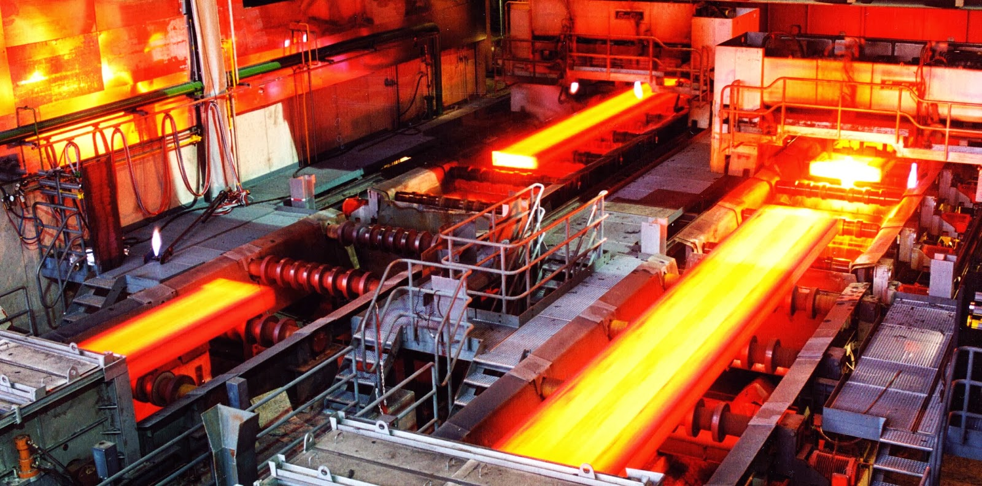
যে লৌহখন্ডকে প্রজ্জ্বলিত করে
ইস্পাতের তরবারি তাকে সশস্ত্র করবে।

Slide 15
দীর্ঘদেহ পুত্রগণ
আমি তোমাদের বলছি
আমি আমার মায়ের কথা বলছি।
আমি কবি ও কবিতার কথা বলছি।

Slide 16
সশস্ত্র সুন্দরের অনিবার্য অভ্যুত্থান কবিতা
সুপুরুষ ভালোবাসার সুকণ্ঠ সংগীত কবিতা।

Slide 17
জিহ্বায় উচ্চারিত প্রতিটি মুক্ত শব্দ কবিতা রক্তজবার মত প্রতিরোধের উচ্চারণ কবিতা
আমরা কি তার মত কবিতার কথা বলতে পারব
আমরা কি তার মত স্বাধীনতার কথা বলতে পারব।

Slide 18
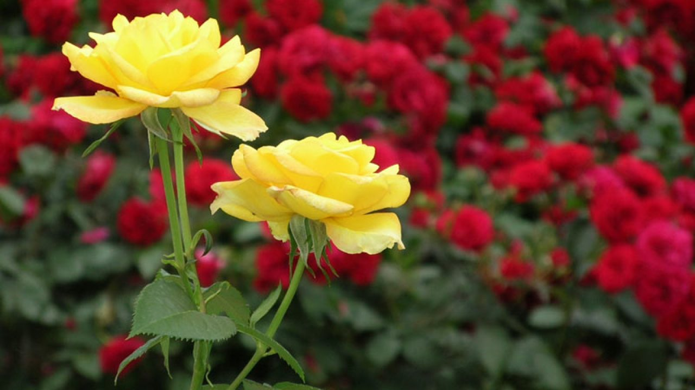
ক্লাসে থাকার জন্য
ধন্যবাদ

Slide 19
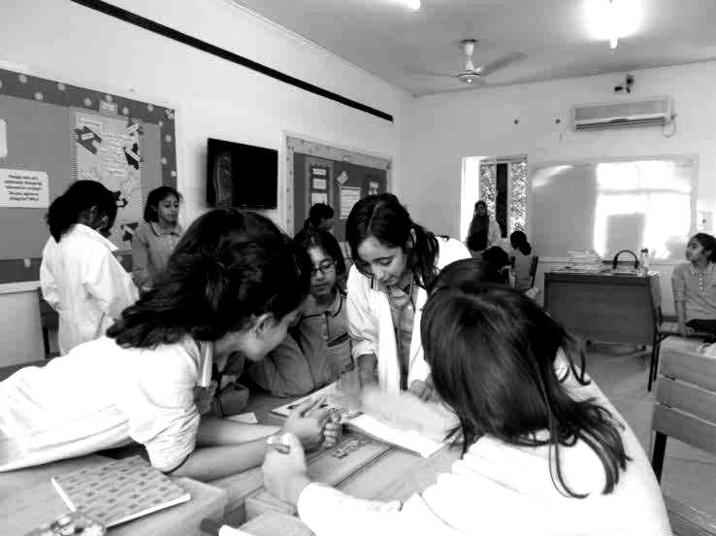
দলীয় কাজ:
১। ইস্পাতের তরবারি তাকে সশস্ত্র করবে কেন? বিশ্লেষণ কর।

Slide 20
মূল্যায়ন:
১। রক্তজবার মত প্রতিরোধের উচ্চারণ
কবিতা – কথাটি বুঝে লেখ।

Slide 21
বাড়ির কাজ:
১। কবিতাটি আবৃত্তি কর।
২। ইতিহাস ঐতিহ্য সম্পর্কে তোমার এলাকায়
অনুসন্ধান করে নিবন্ধ লেখ।

